Slide 1
ГБУЗ «КУЗБАССКИЙ ЦЕНТР
ОБЩЕСТВЕННОГО ЗДОРОВЬЯ
И МЕДИЦИНСКОЙ ПРОФИЛАКТИКИ»
НЕДЕЛЯ ПОПУЛЯРИЗАЦИИ ПОДСЧЕТА КАЛОРИЙ
с 13 января по 19 января 2025 года
КОЖИНОВА ИРИНА НИКОЛАЕВНА к.м.н., заведующая отделом разработки, реализации и мониторинга корпоративных программ ГБУЗ «Кузбасский центр общественного здоровья и медицинской профилактики»

Slide 2
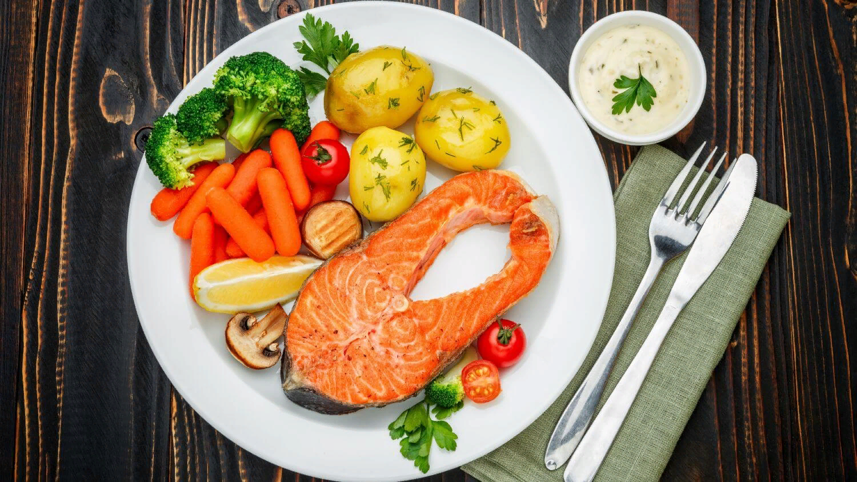
Здоровое питание
Питание – один из наиболее важных аспектов здорового образа жизни. В настоящее время научно доказана связь между питанием и развитием основных хронических неинфекционных заболеваний, в том числе сердечно-сосудистых и онкологических, которые являются двумя ведущими причинами преждевременной смертности в мире и в России
Здоровое питание — питание, обеспечивающее рост, нормальное развитие и жизнедеятельность человека, способствующее укреплению его здоровья и профилактике заболеваний
Здоровая диета предполагает низкий уровень потребления продуктов из очищенных зёрен, обработанного мяса (например, колбасных изделий) и подслащенных продуктов

Slide 3
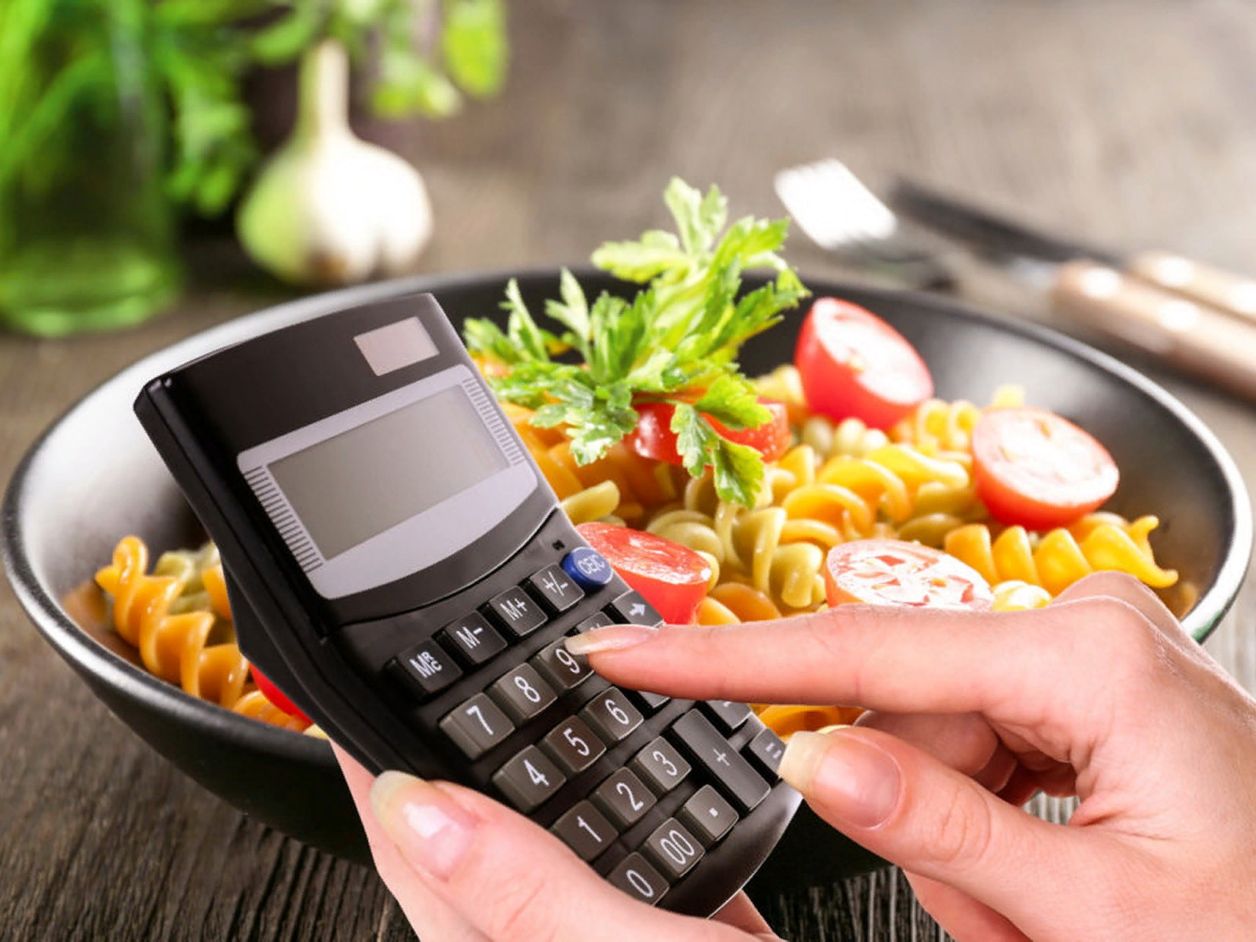
Нужно ли считать калории?
Считать калории нужно, если есть необходимость скорректировать рацион, в том числе и для снижения веса или набора мышечной массы. Здесь без чёткого понимания, сколько мы едим, не обойтись. Всю жизнь калории считать совершенно необязательно
Для поддержания формы достаточно, как правило, придерживаться правильного режима питания и контролировать размер порций
Калория – это единица выделения тепла при сгорании определенного количества вещества. Калории поступают в организм человека вместе с пищей, у разных видов продуктов этот показатель разный
Для обозначения энергетической ценности принято использовать килокалории (ккал).
Одна килокалория содержит 1000 калорий. На упаковках с продуктами, как правило, указывается энергетическая ценность в килокалориях

Slide 4
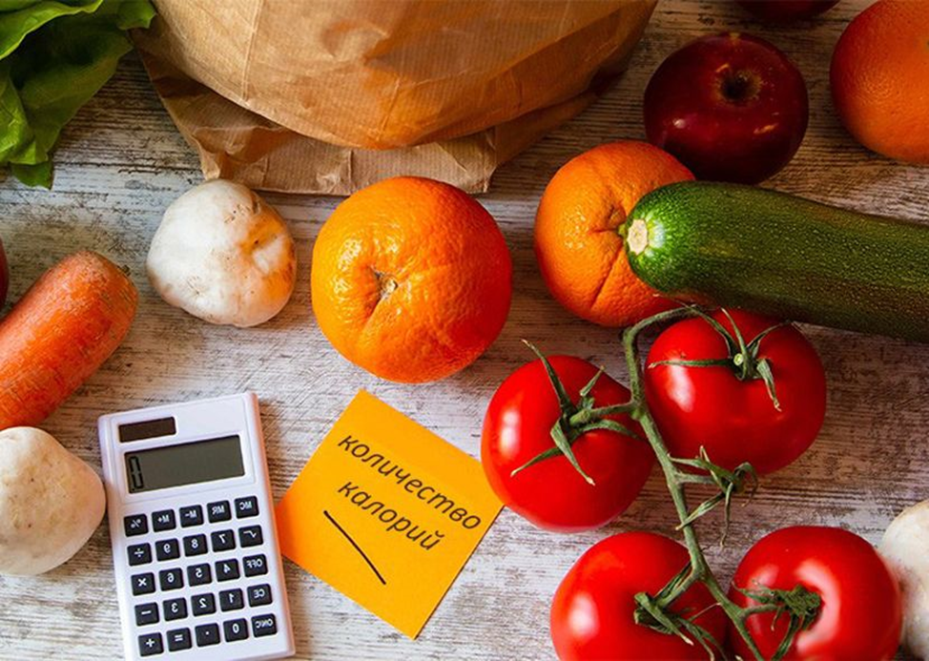
Куда идут полученные калории?
Аминокислоты из белков направлены на формирование новых клеток, как правило, это мышечная ткань
Глюкоза из углеводов (после разложение на простые сахара) необходима для питания клеток. Организм может «складировать» запасы глюкозы в печени, мышечных тканях
Жиры используются организмом в роли «горючего». Часть из них попадают в печень и превращаются в холестерин. Если поступление жиров превышает их потребление в качестве энергии, то они скапливаются под кожей, что и становится причиной лишнего веса и некрасивой фигуры

Slide 5
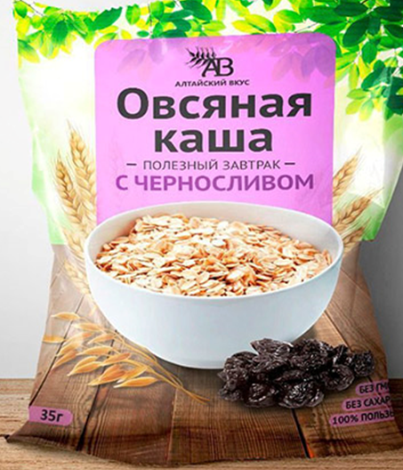
Энергетическая ценность продукта
Любая пища задержит в себе углеводы, жиры и белки.
Диетологи подсчитали, что в 1 г продукта может содержаться:
Углеводов – 4,1 ккал
Жиро – 9,3 ккал
Белков – 4,1 ккал
При подсчете энергетической составляющей продукта во внимание берется содержание на 100 г продукта белков, жиров и углеводов.
Например: популярным в диетологии блюдом
является овсянка, которая на 100 г содержит:
12 г белка – 48 ккал
51 г углеводов – 204 ккал
6 г жиров – 54 ккал
Общая ценность – 306 ккал

Slide 6
Высоко- и низкокалорийные продукты
Самые высококалорийные продукты
(до 900 ккал на 100 г)
Из жиросодержащих:
растительное масло
свиной и куриный жир
сливочное масло и маргарин
майонез
орехи
семя подсолнечника
Из углеводсодержащих:
высокое содержание быстрых углеводов: торт, вафли, печенье, халва, конфеты и шоколад
медленные углеводы: злаковые, бобовые и овощи
Из белоксодержащих:
сыр
творог жирностью 18%
мясо утки и гуся
жирная свинина
колбасы и сосиски
Самые низкокалорийные продукты
(до 40 ккал на 100 г):
Овощи и фрукты:
огурцы
сельдерей
редис
помидоры
шампиньоны
капуста всех видов
вся листовая зелень
яблоки
груши
бананы
ягоды всех видов
морковь
болгарский перец
арбуз
ананас

Slide 7
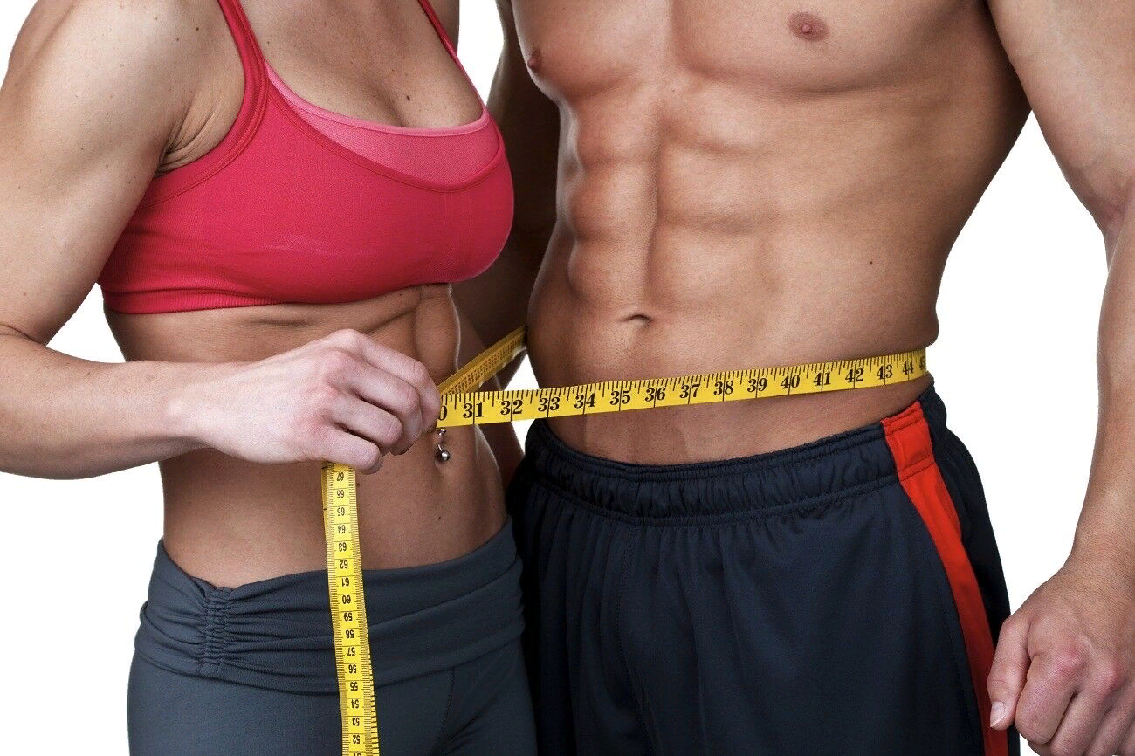
Мы ответственны за свой вес
Наибольшую подверженность болезням сердца и сосудов, а также сахарному диабету, имеют люди с преимущественным отложением жира в брюшной полости, то есть «абдоминальным» ожирением, когда увеличивается живот и окружность талии
Высоким риском развития сердечно-сосудистых заболеваний считается величина окружности талии у мужчин более 94 см, у женщин – более 80 см
Снижение веса возможно за счет уменьшения калорийности питания и увеличения физической активности

Slide 8
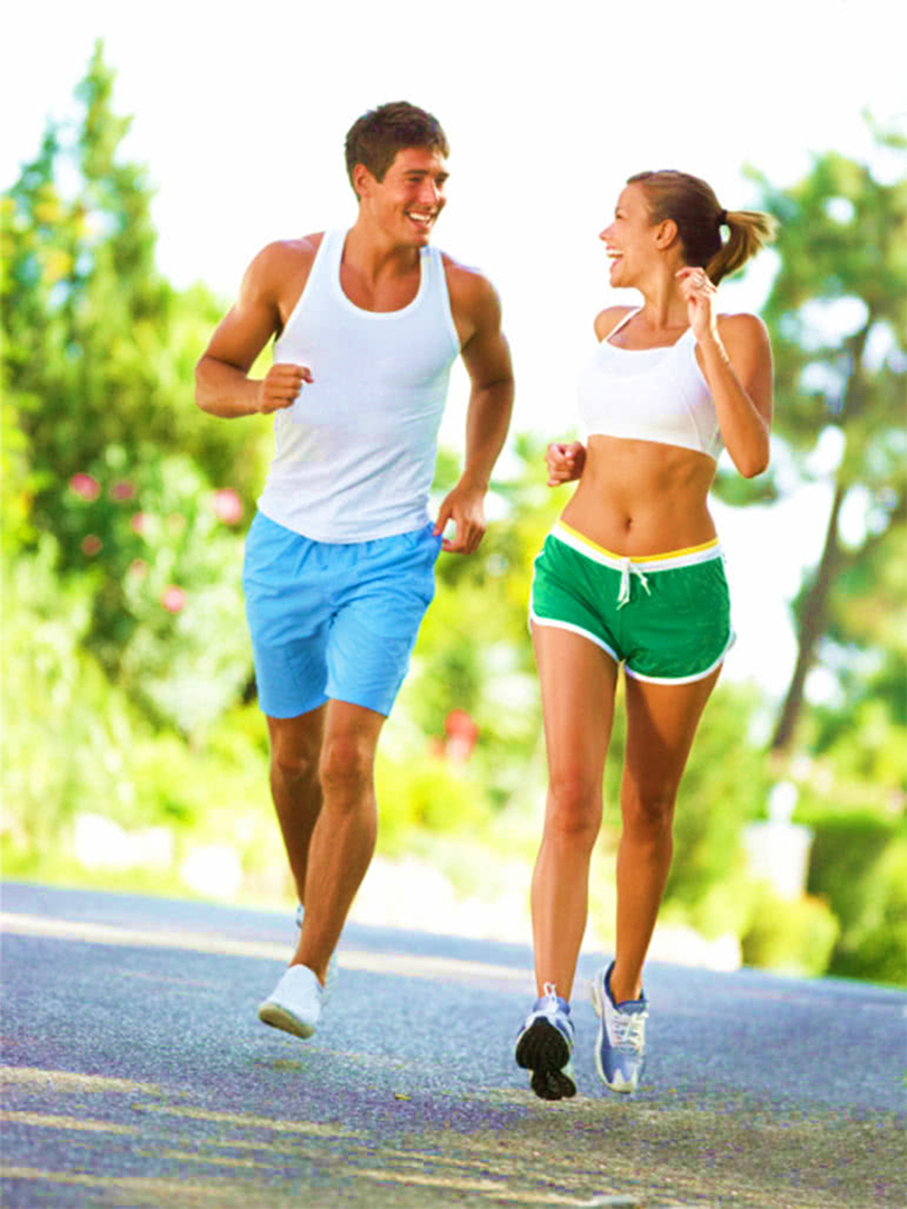
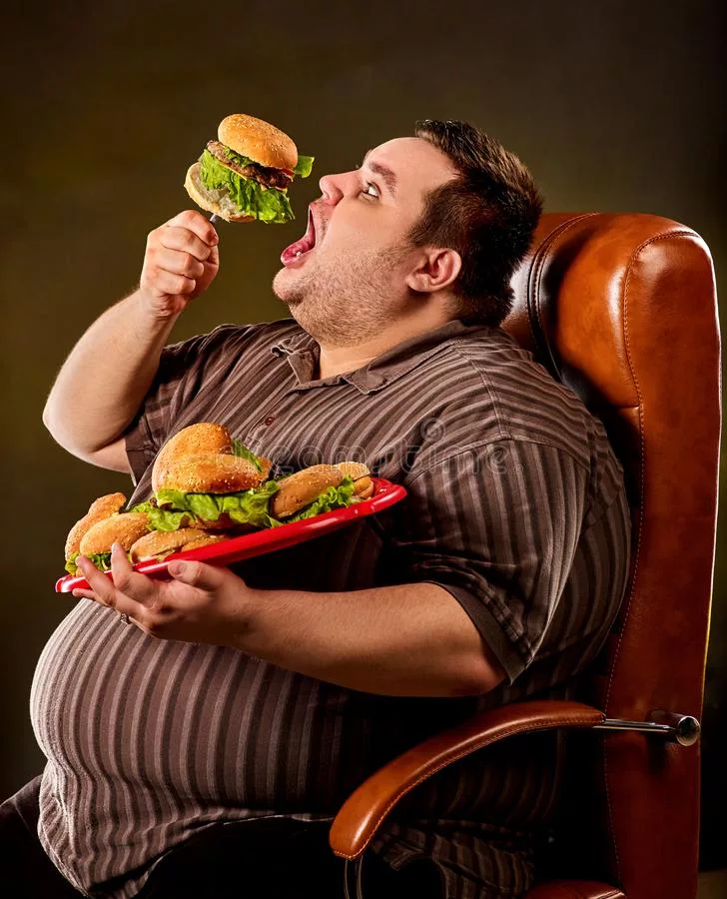
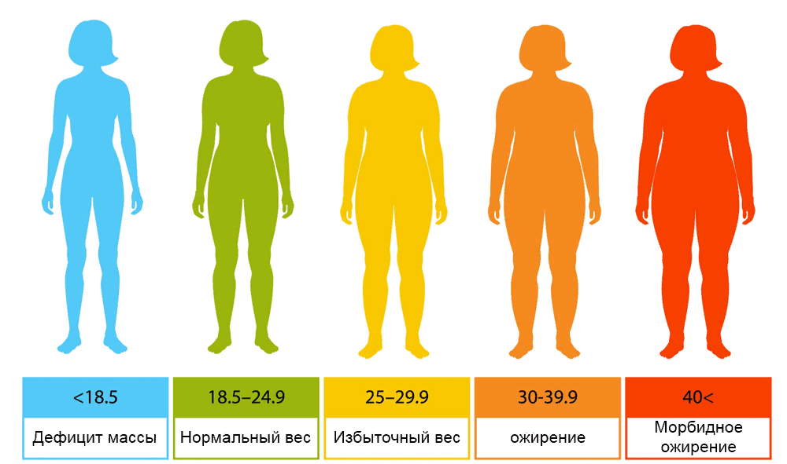
Индекс массы тела (индекс Кетле)
Для оценки массы тела рекомендуется пользоваться показателем индекса массы тела
ИМТ = вес (кг) : рост (м)²

Slide 9
Что такое «ложное ожирение?»
Пример 1:
ИМТ = 110 : 1,8²
Пример 2:
ИМТ = 110 : 1,8²
ИМТ = 33,95 кг/м²
ИМТ = 33,95 кг/м²
Окружность талии = 90 см
ИМТ = вес (кг) : рост (м)²
Окружность талии = 110 см
«У мужской части «ложное ожирение» и «ложный избыточный вес», а у женской — «скрытое ожирение» и «скрытый избыточный вес». Этот факт имеет очевидное объяснение: у мужчин чаще встречается повышенное развитие скелетно-мышечной системы, а у женщин — астеническое телосложение»
Д. В. Николаев, С. П. Щелыкалина. ЛЕКЦИИ ПО БИОИМПЕДАНСНОМУ АНАЛИЗУ СОСТАВА ТЕЛА ЧЕЛОВЕКА

Slide 10
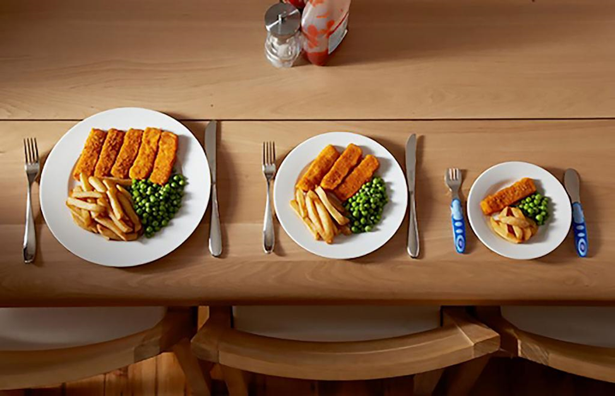
Рекомендации по снижению веса
При оценке калорийности своего питания необходимо учитывать, что средняя суточная калорийность пищи при нормальной массе тела составляет для мужчин 2500 ккал, для женщин – 2000 ккал
Для того, чтобы уменьшить массу тела, следует снизить калорийность рациона до 1800 – 1200 ккал/сутки, то есть примерно на одну треть
Снижение веса должно быть медленным: на 400 – 800 г в неделю
1-й шаг: уменьшение порции употребляемых блюд на одну четвертую – одну третью часть
2-й шаг: переход на низкокалорийные продукты питания и напитки
3-й шаг: соблюдение режима питания

Slide 11
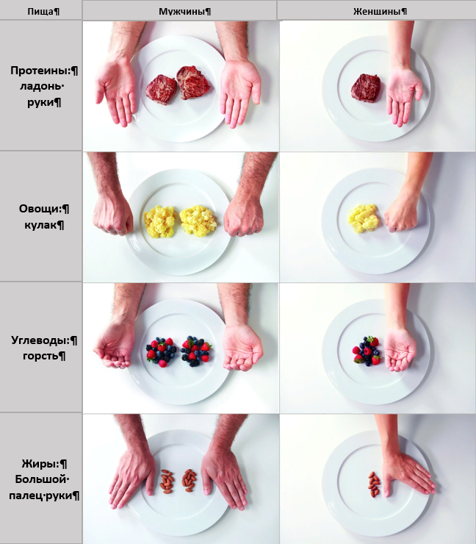
1-й шаг: измеряйте размер порции!
Основной источник белка — мясо, рыба, яйца, молочные продукты, фасоль и другие бобовые. Размер порции белковых продуктов: ваша ладонь, от основания пальцев до запястья: кусок мяса или рыбы должен быть не только не больше ее, но и не толще! Порция белковых продуктов для женщины — ладонь, для мужчины — две ладони в каждый прием пищи.
Порция овощей измеряется в кулачках: ее объем составляет для женщин — один, для мужчины — два кулака в каждый прием пищи.
Углеводы - зерновые продукты (крупы, мюсли), а также фрукты и ягоды. Эквивалент порции для них — горсть, то есть ладонь, сложенная лодочкой. Порция зерновых для женщины — одна горсть, для мужчины — две пригоршни в сутки. Углеводы усваиваются организмом небыстро, не стоит употреблять их в больших количествах
Источник жира — растительное и сливочное масло, а также любые орехи и семечки. Эквивалент порции: большой палец. Например, верхняя фаланга большого пальца — это то количество масла, орехов или черного шоколада, которое может употребить и мужчина, и женщина за день

Slide 12
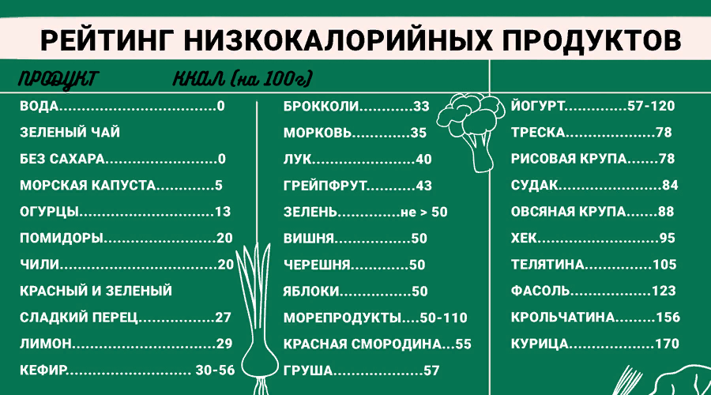
2-й шаг: употребляйте низкокалорийные продукты питания и напитки!

Slide 13
3-й шаг: соблюдайте режим питания!
Для здоровых людей рекомендуется 3-х – 4-х разовое питание с 4-х – 5-ти часовыми промежутками
Четырех разовое питание наиболее благоприятствует умственной и физической работе
Сокращение числа приемов отрицательно сказывается на здоровье человека, приводит к заболеваниям желудочно-кишечного тракта, повышению уровня холестерина крови, снижению усвоения белка
Интервалы между приемами пищи не должны превышать 4-5 часов, т.к. в это время пища покидает желудок и появляется голодная перистальтика
На ужин не рекомендуется принимать жирные, жареные и соленые блюда
На ночь можно выпить стакан кефира или йогурта, съесть яблоко или немного творога

Slide 14
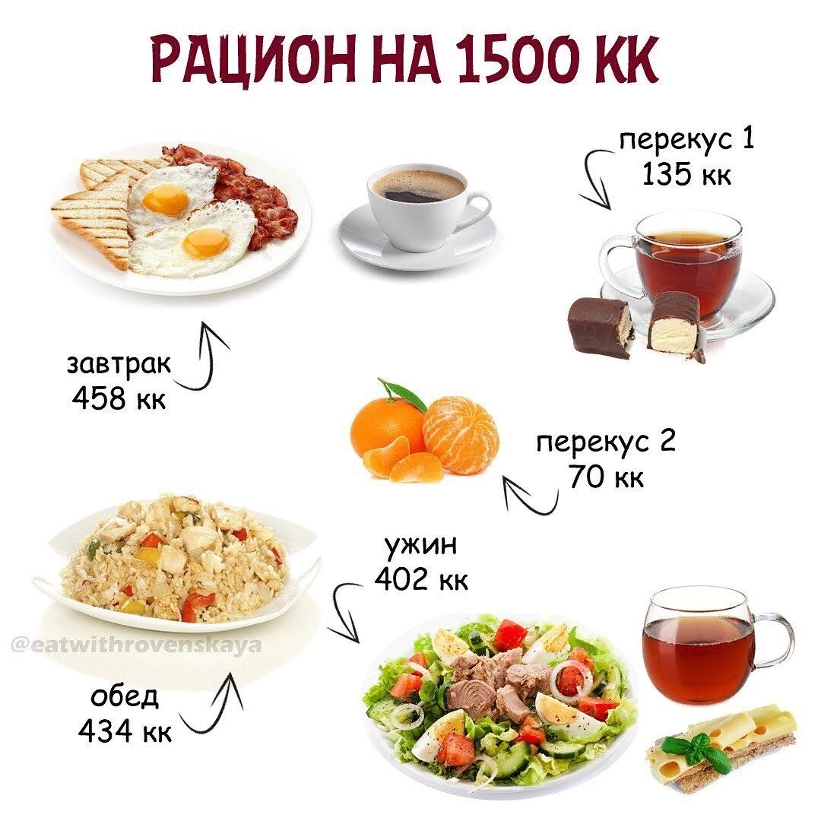
Как считать калории
Считаем калорийность всех продуктов, кроме воды
Делаем перерасчет килокалорий на вес продукта в граммах
Рацион: завтрак, обед, ужин, два перекуса

Slide 15
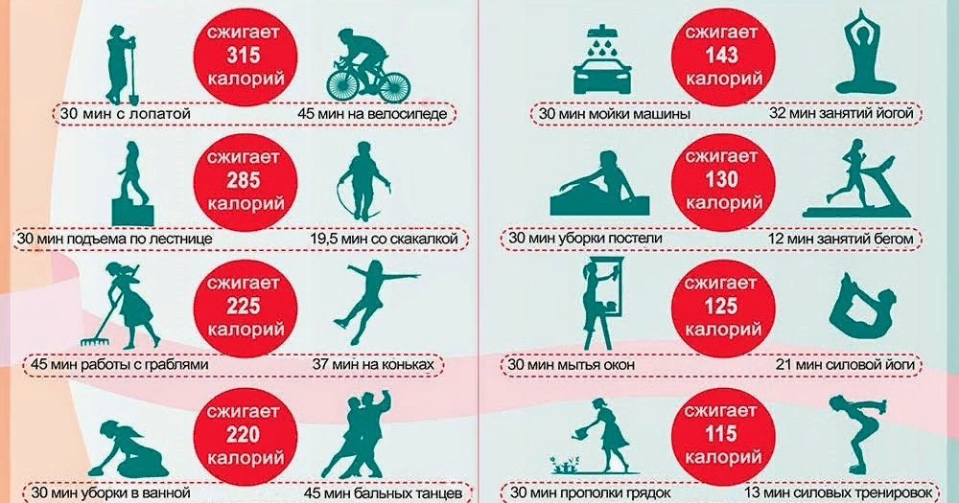
Расход энергии при разной физической активности

Slide 16
Расход энергии при разной физической активности

Slide 17
Расход энергии человеком весом 70 кг за 1 час
сон | 46
еда сидя | 47
просмотр телепередач | 55
работа в офисе | 80
чтение сидя | 84
вождение автомобиля | 110
приготовление еды, мытье посуды | 140
учеба в школе | 150
прогулка | 160
ходьба вниз по лестнице | 200
работа на дачном участке | 300
подвижные игры с ребенком | 300
танцы | 300
езда на велосипеде | 500
аквааэробика | 500
уборка снега | 500
бег в неспешном ритме | 600
плавание | 700
занятия на велотренажере | 777
ходьба вверх по лестнице | 1000
ккал

Slide 18
Рекомендации ВОЗ
Ежедневное употребление по крайней мере 400 г (5 порций) овощей и фруктов, при этом овощи всегда должны включаться в рацион, а фрукты могут быть в качестве закуски
Снижение потребляемых жиров до 30 % и меньше от общего количества потребляемых калорий. Насыщенные жиры должны составлять менее 10 % от числа калорий, трансжиры — менее 1 %. Насыщенные жиры и трансжиры должны замещаться ненасыщенными, в частности, полиненасыщенными. Трансжиры промышленного производства желательно исключать из рациона вообще
Ограничение потребления простых сахаров до 10 % и меньше от общего числа калорий, а при сокращении до 5 % пользы для здоровья будет больше. Сладкие закуски лучше заменить на свежие фрукты и овощи
Сокращение уровня потребляемой соли до рекомендуемого суточного уровня, что составляет не более 5 г в сутки (для натрия — не более 2 г в сутки). Добавляемая в пищу соль должна быть йодированной. Смягчить негативные эффекты от избыточного количества соли на кровяное давление может помочь калий, который поступает в организм через овощи и фрукты
Умеренная физическая активность не менее 30 минут в день 5 раз в неделю или 10000 шагов в день
ИМТ не выше 24,9 кг/м², окружность талии не более 80 см у женщин и не более 94 см у мужчин
Потребление и расход энергии (калорий) должны быть примерно одинаковым

Slide 19
Вопросы при подсчете калорий
? Взвешивать сухой или сырой продукт?
Ответ: Сухой продукт. Сухие и сырые продукты имеют одинаковую калорийность, но разный вес из за находящейся в них воды: крупы при варке забирают воду, а мясо, наоборот, при приготовлении отдает воду
? Как учитывать калорийность жиров при приготовлении пищи?
Ответ: В зависимости от количества жира. Например, в 100 г подсолнечного масла содержится 884 ккал, в столовой ложке - 149 ккал, в чайной ложке - 44 ккал
? Можно ли определить вес продукта на глаз?
Ответ: Нет. Точный вес можно определить только с помощью кухонных весов

Slide 20
Зарегистрируйтесь на сайте TAKZDOROVO.RU и получите доступ ко всем сервисам сайта

Slide 21
ГБУЗ «Кузбасский центр общественного здоровья и медицинской профилактики»
Телеграм t.me/prof42
Сайт
ocmp42.ru

